Slide 1
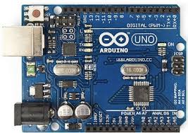
ARDUINO Básico

Slide 2

Arduino Básico
Agenda
Introdução
Microcontroladores
Arduino UNO
Ambiente de desenvolvimento
Funções setup() e loop()
Monitor Serial
Portas digitais e analógicas
Programando em Arduino

Slide 3
Arduino Básico
Lista de materiais para este módulo básico:
Qtde: Nome:
2 Led vermelho
2 Led verde
2 Led amarelo
6 Resistor 330 ohm
2 Push button (Chave tactil)
1 Módulo sonar HC-SR04
1 Micro Servo 9g SG90
1 kit com 30 jumpers macho x macho
1 Protoboard (400 furos)
1 Módulo RF - transmissor e receptor 433mhz
1 Placa UNO R3 com cabo

Slide 4
Arduino Básico
Introdução
O Arduino é uma plataforma utilizada para prototipação de circuitos eletrônicos.
O projeto do Arduino teve início em 2005 na cidade de Ivrea, Itália.
O Arduino é composto por uma placa com microcontrolador Atmel AVR e um ambiente de programação baseado em Wiring e C++.
Tanto o hardware como o ambiente de programação do Arduino são livres, ou seja, qualquer pessoa pode modificá-los e reproduzi-los.
O Arduino também é conhecido de plataforma de computação física.

Slide 5
Arduino Básico
Introdução
Tipos de Arduino
Existem vários tipos de Arduino com especificidades de hardware. O site oficial do Arduino lista os seguintes tipos:
Arduino UNO, Arduino Leonardo, Arduino Due, Arduino Esplora, Arduino Mega, Arduino Mega ADK, Arduino Ethernet, Arduino Mini, Arduino LilyPad, Arduino Micro, Arduino Nano, Arduino ProMini, Arduino Pro, Arduino Fio.

Slide 6
Arduino Básico
Introdução
Referências na WEB:
O site oficial do Arduino é http://arduino.cc
Um documentário sobre o Arduino pode ser assistido em:
http://arduinothedocumentary.org/

Slide 7
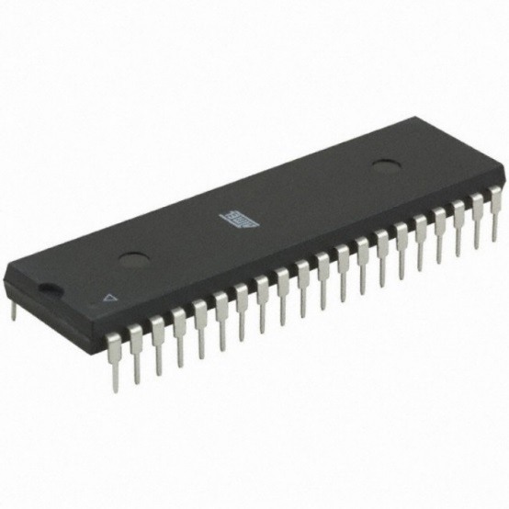
Arduino Básico
Microcontrolador
Um microcontrolador é um CI que incorpora várias funcionalidades.
Alguns vezes os microcontroladores são chamados de “computador de um único chip”.
São utilizados em diversas aplicações de sistemas embarcados, tais como: carros, eletrodomésticos, aviões, automação residencial, etc.

Slide 8
Arduino Básico
Arduino UNO
Vista da placa do Arduino UNO Rev 3 (frente e verso)

Slide 9
Arduino Básico
Arduino UNO - Características
Microcontrolador: ATmega328
Tensão de operação: 5V
Tensão recomendada (entrada): 7-12V
Limite da tensão de entrada: 6-20V
Pinos digitais: 14 (seis pinos com saída PWM)
Entrada analógica: 6 pinos
Corrente contínua por pino de entrada e saída: 40 mA
Corrente para o pino de 3.3 V: 50 mA
Quantidade de memória FLASH: 32 KB (ATmega328) onde 0.5 KB usado para o bootloader
Quantidade de memória SRAM: 2 KB (ATmega328)
Quantidade de memória EEPROM: 1 KB (ATmega328)
Velocidade de clock: 16 MHz

Slide 10
Arduino Básico
Alimentação
O Arduino UNO pode ser alimentado pela porta USB ou por uma fonte externa DC.
A recomendação é que a fonte externa seja de 7 V a 12 V e pode ser ligada diretamente no conector de fonte ou nos pinos Vin e Gnd.

Slide 11
Arduino Básico
Ambiente de Desenvolvimento
O ambiente de desenvolvimento do Arduino (IDE) é gratuito e pode ser baixado no seguinte endereço: arduino.cc
As principais funcionalidades do IDE do Arduino são:
Escrever o código do programa
Salvar o código do programa
Compilar um programa
Transportar o código compilado para a placa do Arduino

Slide 12
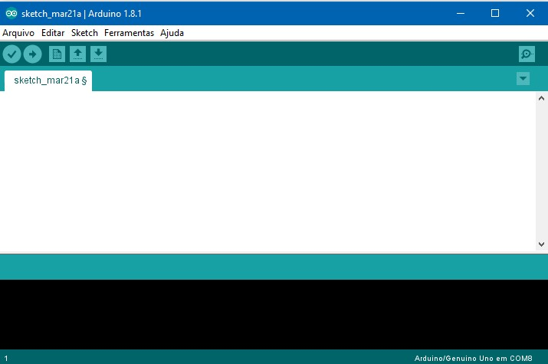
Arduino Básico
Ambiente de Desenvolvimento
Monitor serial
Salva, verifica e carrega o código para a placa

Slide 13
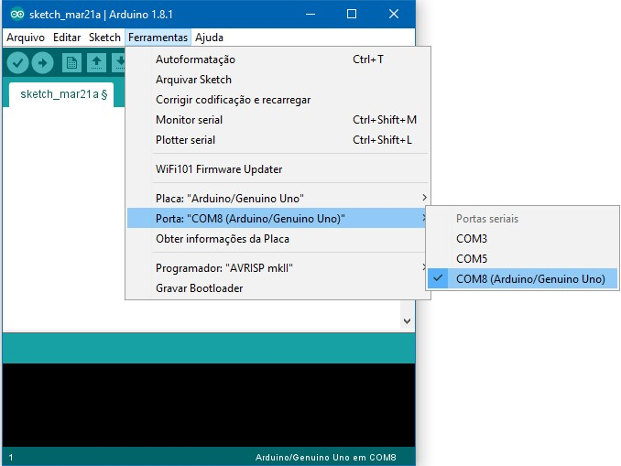
Arduino Básico
Ambiente de Desenvolvimento
Verifique se o modelo de seu Arduino foi reconhecido corretamente.
Ao conectar a placa no computador, indique à IDE em qual porta USB ela se encontra.

Slide 14
Arduino Básico
Funções Setup e Loop
As duas principais partes (funções) de um programa desenvolvido para o Arduino são:
setup(): onde devem ser definidas algumas configurações iniciais do programa. Executa uma única vez.
loop(): função principal do programa. Fica executando indefinidamente.
Todo programa para o Arduino deve ter estas duas funções.

Slide 15
Arduino Básico
Funções Setup e Loop
Exemplo 1: formato das funções setup() e loop()
void setup() {
}
void loop() {
}

Slide 16
Arduino Básico
Funções Setup e Loop
Exemplo 2: exemplo funções setup() e loop()
void setup()
{
pinMode(13, OUTPUT);
}
void loop()
{
digitalWrite(13, HIGH);
delay(1000);
digitalWrite(13, LOW);
delay(1000);
}

Slide 17
Arduino Básico
Monitor Serial
O monitor serial é utilizado para comunicação entre o Arduino e o computador (PC).
O monitor serial pode ser aberto no menu tools opção serial monitor, ou pressionando as teclas CTRL + SHIFT + M.
As principais funções do monitor serial são: begin(), read(), write(), print(), println() e available().

Slide 18
Arduino Básico
Monitor Serial
Exemplo: imprimindo uma mensagem de boas vindas no monitor serial .
void setup()
{
Serial.begin(9600); // Definição da velocidade de transmissão
}
void loop()
{
Serial.println("Ola, seja bem vindo ao maravilhoso mundo do Arduino");
}

Slide 19
Arduino Básico
Portas Digitais e Analógicas
O Arduino possui tanto portas digitais como portas analógicas.
As portas servem para comunicação entre o Arduino e dispositivos externos, por exemplo: ler um botão, acender um led ou uma lâmpada.
Conforme já mencionado, o Arduino UNO, possui 14 portas digitais e 6 portas analógicas (que também podem ser utilizadas como portas digitais).

Slide 20
Arduino Básico
Portas Digitais
As portas digitais trabalham com valores bem definidos, ou seja, no caso do Arduino esses valores são 0V e 5V.
0V indica a ausência de um sinal e 5V indica a presença de um sinal.
Para escrever em uma porta digital basta utilizar a função digitalWrite(pin, estado).
Para ler um valor em uma porta digital basta utilizar a função digitalRead(pin).

Slide 21
Arduino Básico
Portas Analógicas
As portas analógicas são utilizadas para entrada de dados.
Os valores lidos em uma porta analógica variam de 0V a 5V.
Para ler uma valor em uma porta analógica basta utilizar a função analogRead(pin).
Os conversores analógicos-digitais (ADC) do Arduino são de 10 bits.
Os conversores ADC (do Inglês Analog Digital Converter) permitem uma precisão de 0.005V ou 5mV.
Os valores lidos em uma porta analógica variam de 0 a 1023 (10 bits), onde 0 representa 0V e 1023 representa 5V.

Slide 22
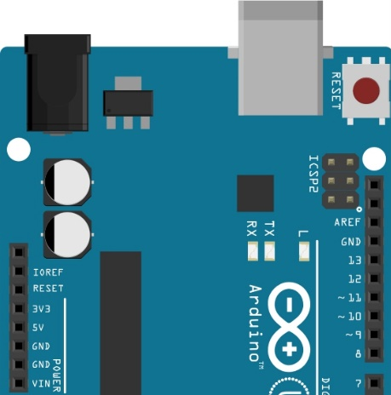
Arduino Básico
Portas Analógicas
Portas analógicas são identificadas com ~ na frente do número.
Exemplo: ~11

Slide 23
Arduino Básico
Portas Digitais e Analógicas
Para definir uma porta como entrada ou saída é necessário explicitar essa situação no programa.
A função pinMode(pin, estado) é utilizada para definir se a porta será de entrada ou saída de dados.
Exemplo:
Define que a porta 13 será de saída
pinMode(13, OUTPUT)
Define que a porta 7 será de entrada
pinMode(7, INPUT)

Slide 24
Arduino Básico
Programando em Arduino
Constantes e Variáveis
A criação de constantes no Arduino pode ser feita de duas maneiras: Usando a palavra reservada const
Exemplo:
const int x = 100;
Usando a palavra reservada define
Exemplo:
#define X 100

Slide 25
Arduino Básico
Constantes e Variáveis
No Arduino existem algumas constantes previamente definidas e são consideradas palavras reservadas.
As constantes definidas são:
true – indica valor lógico verdadeiro
false – indica valor lógico falso
HIGH – indica que uma porta está ativada, ou seja, está em 5V.
LOW – indica que uma porta está desativada, ou seja, está em 0V.
INPUT – indica que uma porta será de entrada de dados.
OUTPUT – indica que uma porta será de saída de dados.

Slide 26
Arduino Básico
Constantes e Variáveis
Variáveis são lugares (posições) na memória principal que servem para armazenar dados.
As variáveis são acessadas através de um identificador único.
O conteúdo de uma variável pode variar ao longo do tempo durante a execução de um programa.
Uma variável só pode armazenar um valor a cada instante.
Um identificador para uma variável é formado por um ou mais caracteres, obedecendo a seguinte regra: o primeiro caractere deve, obrigatoriamente, ser uma letra.

Slide 27
Arduino Básico
Tipos de Variáveis
ATENÇÃO!!!
Um identificador de uma variável ou constante não pode ser formado por caracteres especiais ou palavras reservadas da linguagem.

Slide 28
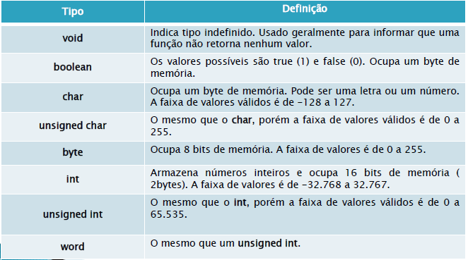
Arduino Básico
Tipos de Variáveis no Arduino

Slide 29
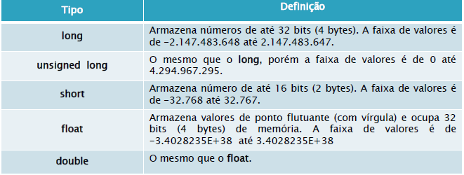
Arduino Básico
Tipos de Variáveis no Arduino

Slide 30
Arduino Básico
Projeto 1 – Acendendo um Led
#define led 13
void setup() {
pinMode(led, OUTPUT);
}
void loop() {
digitalWrite(led, HIGH);
}

Slide 31
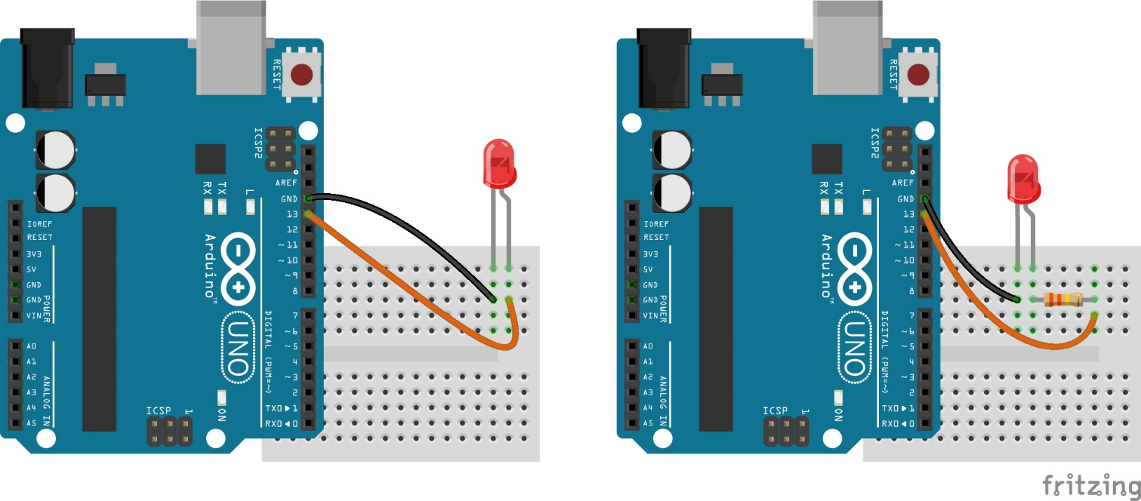
Arduino Básico
Projeto 1 – Acendendo um Led
Sem resistor
Com resistor
- +
- +

Slide 32
Arduino Básico
Projeto 2 – Piscar Led
#define led 13
void setup() {
pinMode(led, OUTPUT);
}
void loop() {
digitalWrite(led, HIGH);
delay(700);
digitalWrite(led, LOW);
delay(700);
}

Slide 33
Arduino Básico
Projeto 3 – Acendendo gradativamente o Led
#define led 11
void setup() {
pinMode(led, OUTPUT);
}
void loop() {
for (int i = 0; i < 255; i++) {
digitalWrite(led, i);
delay(15);
}
for (int i = 255; i > 0; i--) {
digitalWrite(led, i);
delay(15);
}
}

Slide 34
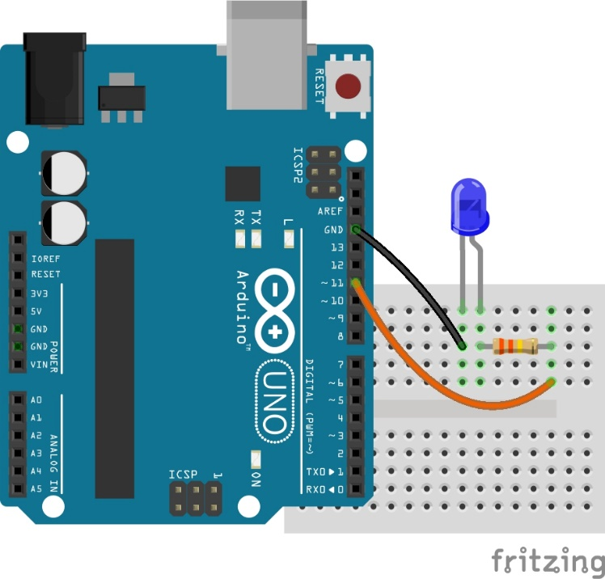
Arduino Básico
Projeto 3 – Acendendo gradativamente o Led
Lembrete:
Use uma saída analógica neste circuito, pois usaremos valores de 0 a 255.

Slide 35
Arduino Básico
Projeto 4 – Semáforo
#define ledVermelho 8
#define ledVerde 9
#define ledAmarelo 10
void setup() {
pinMode(ledVermelho, OUTPUT);
pinMode(ledVerde, OUTPUT);
pinMode(ledAmarelo, OUTPUT);
}
void loop() {
//LED verde acesso por 2 segundos
digitalWrite(ledVerde, HIGH);
delay(2000);
digitalWrite(ledVerde, LOW);
//LED amarelo acesso por 0,5 segundo
digitalWrite(ledAmarelo, HIGH);
delay(500);
digitalWrite(ledAmarelo, LOW);
//LED vermelho acesso por 3 segundos
digitalWrite(ledVermelho, HIGH);
delay(3000);
digitalWrite(ledVermelho, LOW);
}

Slide 36
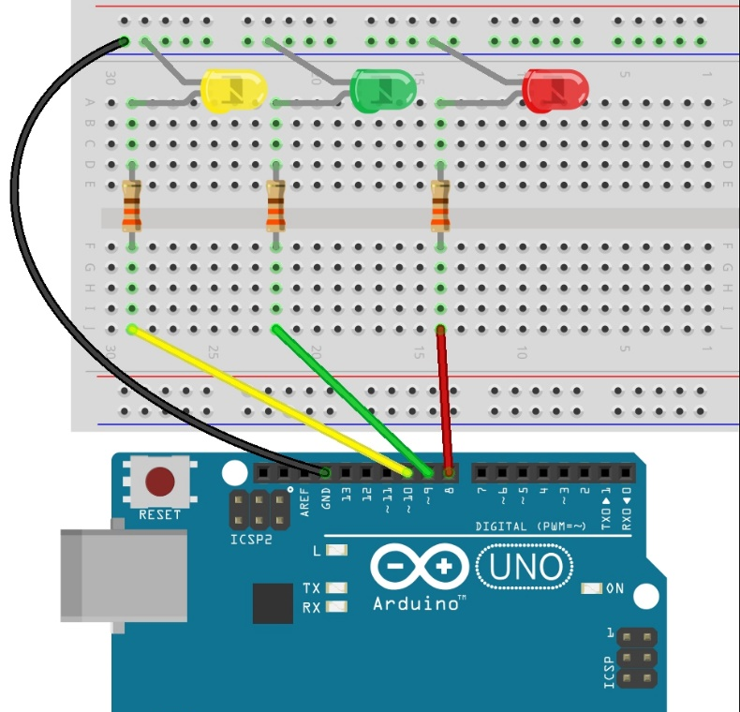
Arduino Básico
Projeto 4 – Semáforo

Slide 37
Arduino Básico
Projeto 5 – Led e Botão
int led = 13;
int btn = 8;
bool btnLig = LOW;
bool ledOn = false;
void setup() {
pinMode(led, OUTPUT);
pinMode(btn, INPUT);
}
void loop() {
if (digitalRead(btn) == HIGH && btnLig == LOW) {
ledOn = !ledOn;
btnLig = HIGH;
Delay(150);
}
else {
btnLig = digitalRead(btn);
}
digitalWrite(led, ledOn);
}

Slide 38
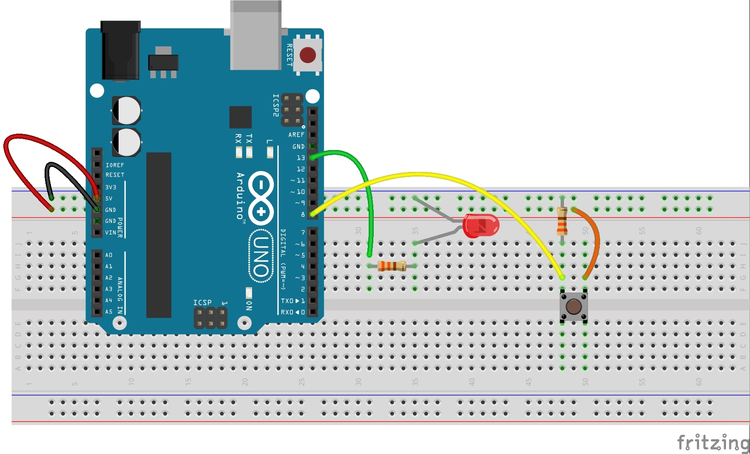
Arduino Básico
Projeto 5 – Led e Botão

Slide 39
Arduino Básico
Projeto 6 – Botão e Led gradativo.
int btn = 8;
int led = 11;
int luz = 0;
int nivel = 0;
int a;
void setup() {
pinMode(btn, INPUT);
pinMode(led, OUTPUT);
}
void loop() {
a = digitalRead(btn);
if (a == 1 && nivel == 0) {
luz = 20; nivel = 1;
delay(300);
} else if (a == 1 && nivel == 1) {
luz = 80; nivel = 2;
delay(300);
} else if (a == 1 && nivel == 2) {
luz = 255; nivel = 3;
delay(300);
} else if (a == 1 && nivel == 3) {
luz = 0; nivel = 0;
delay(300);
}
analogWrite(led, luz);
}

Slide 40
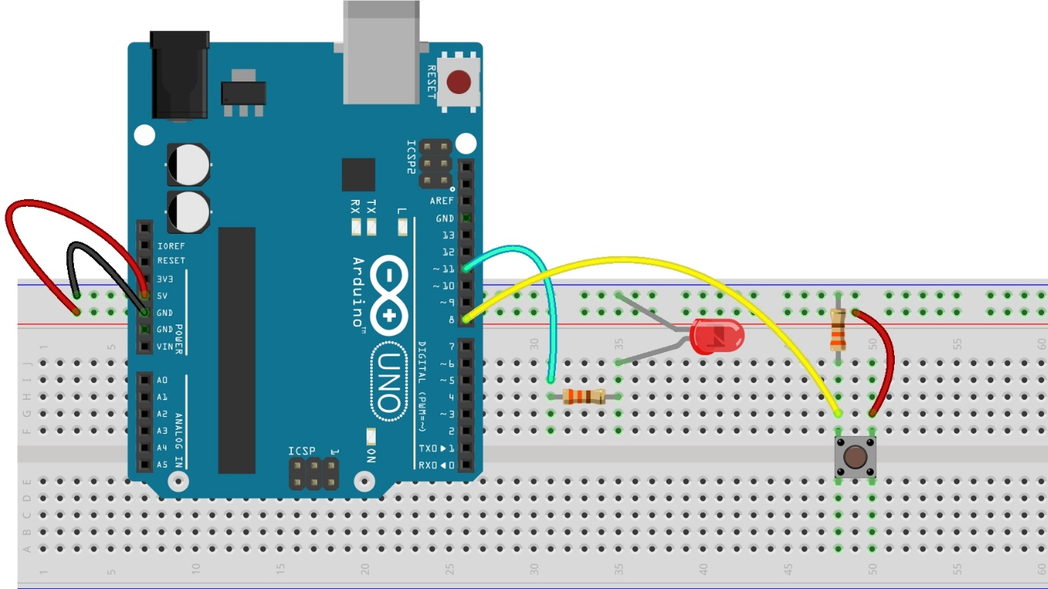
Arduino Básico
Projeto 6 – Botão e Led gradativo.

Slide 41
Arduino Básico
Projeto 7 – Semáforo com Botão
#define ledVermelho 8
#define ledVerde 9
#define ledAmarelo 10
int btn = 11;
void setup() {
pinMode(ledVermelho, OUTPUT);
pinMode(ledVerde, OUTPUT);
pinMode(ledAmarelo, OUTPUT);
pinMode(btn, INPUT);
}
void loop() {
if (digitalRead(btn) == HIGH) {
amarelo(700);
vermelho(4000);
verde(2000);
}
else {
amarelo(700);
vermelho(3000);
verde(2000);
}
}
void vermelho(int dly) {
digitalWrite(ledVermelho, HIGH);
delay(dly);
digitalWrite(ledVermelho, LOW);
}
void amarelo(int dly) {
digitalWrite(ledAmarelo, HIGH);
delay(dly);
digitalWrite(ledAmarelo, LOW);
}
void verde(int dly) {
digitalWrite(ledVerde, HIGH);
delay(dly);
digitalWrite(ledVerde, LOW);
}

Slide 42
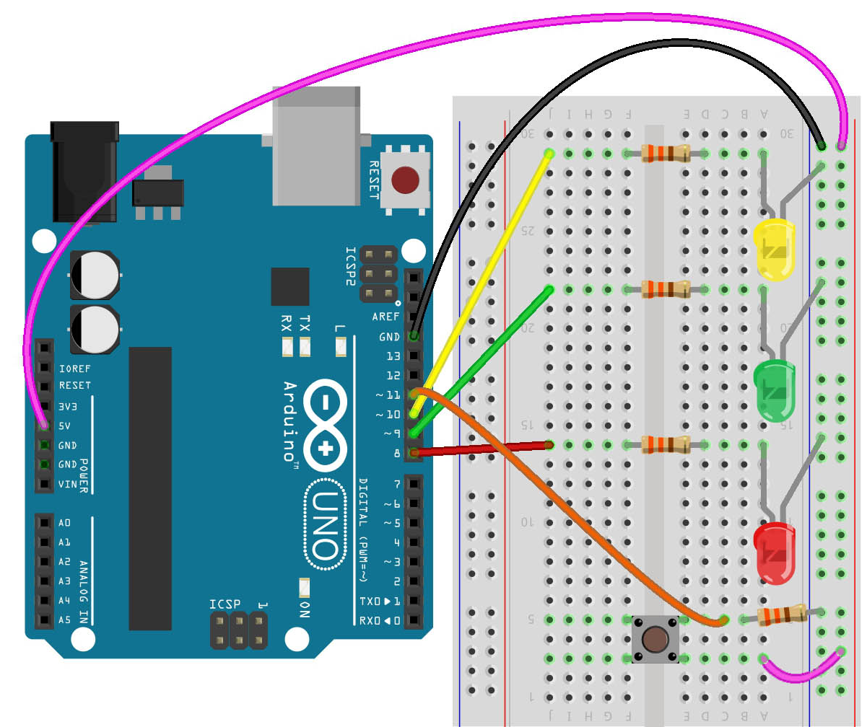
Arduino Básico
Projeto 7 – Semáforo com Botão

Slide 43

Arduino Básico
Projeto 8 – Sonar
Pulso
Obstáculo
Echo

Slide 44
Arduino Básico
Projeto 8 – Sonar
#include "Ultrasonic.h"
int echo = 12;
int trig = 13;
int dist;
Ultrasonic us(trig, echo);
void setup() {
Serial.begin(9600);
}
void loop() {
dist = us.Ranging(CM); //CM = diretiva pra centimetros
Serial.print("Distancia em CM: ");
Serial.println(dist);
delay(50);
}
Para adicionar novas bibliotecas na IDE do Arduino:
Menu: Sketch/Incluir biblioteca/Adicionar biblioteca .zip/

Slide 45
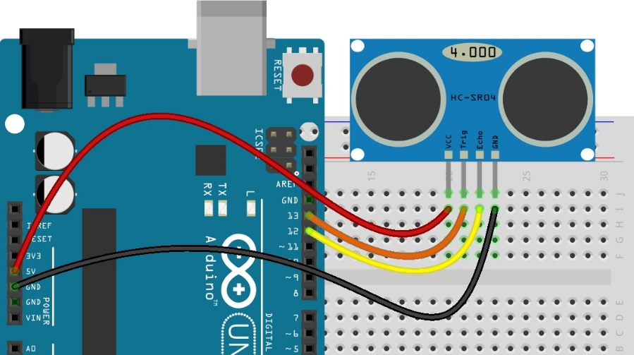
Arduino Básico
Projeto 8 – Sonar

Slide 46
Arduino Básico
Projeto 9 – Servo
#include <Servo.h> //importe a biblioteca, já esta inclusa na IDE
#define s 9
Servo servo1; //criando um Servo
void setup() {
servo1.attach(s); //definindo qual pino vai usar no Servo
}
void loop() {
for(int x = 0; x<=180;x++){ //o micro servo tem apenas 180 posições
servo1.write(x); //manda a posição pro micro servo
delay(17);
}
}
Coloque em uma porta analógica, pois usaremos valores de 0 a 180

Slide 47
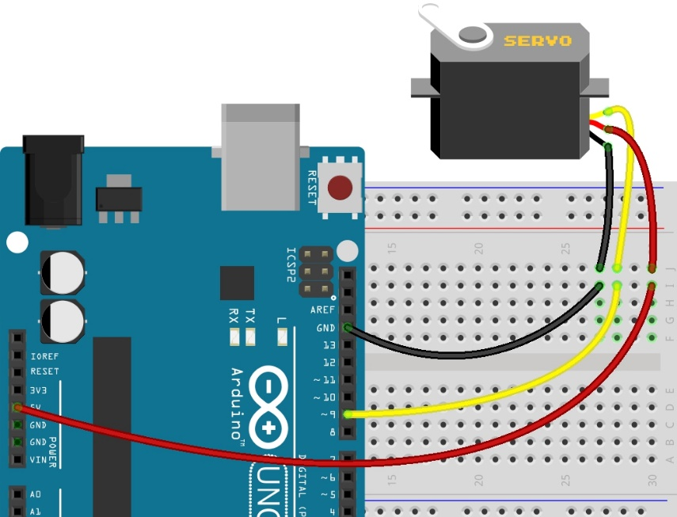
Arduino Básico
Projeto 9 – Servo
Se move em apenas 180°
0°
180°
GND
VCC 5v
Dados

Slide 48
Arduino Básico
Projeto 10 – Emitter (Emissor)
/*
ATAD -> pino 12 arduino
GND -> GND arduino
VCC -> 3.3V arduino
*/
#include <VirtualWire.h>
const int ledPin = 13;
void setup() {
vw_setup(2000);
pinMode(ledPin, OUTPUT);
Serial.begin(9600);
}
void loop() {
char cmd = Serial.read();
if (cmd == '1')
send("1");
if (cmd == '2')
send("2");
}
void send (char *message){
vw_send((uint8_t *)message, strlen(message));
vw_wait_tx(); //Espera até que a mensagem inteira tenha ido digitalWrite(ledPin, HIGH);
delay(100);
digitalWrite(ledPin, LOW);
}

Slide 49
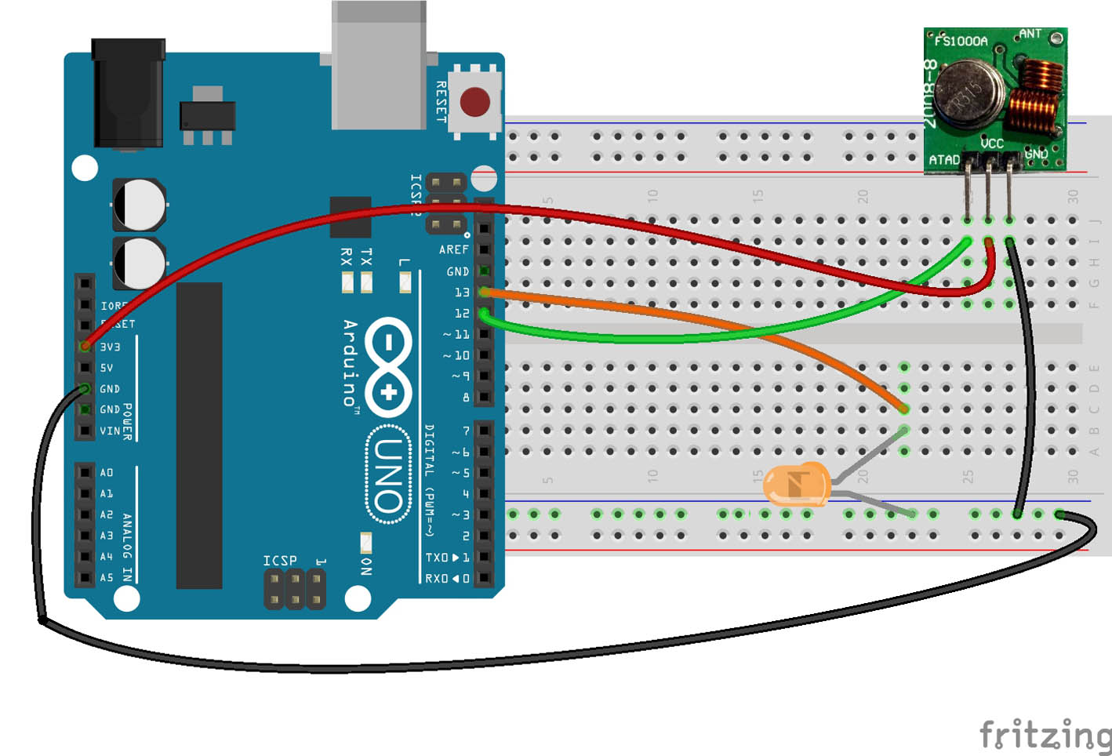
Arduino Básico
Projeto 10 – Emitter (Emissor)
3.3V

Slide 50
Arduino Básico
Projeto 10 – Receiver (Receptor)
/*
da direita para esquerda
pino1 VCC -> 5v arduino
pino2 DATA -> pino 11 arduino
pino3
pino4 GND -> GND arduino
*/
#include <VirtualWire.h>
byte message[VW_MAX_MESSAGE_LEN];
// um buffer pra armazenar as mensagens que chegam
byte messageLength = VW_MAX_MESSAGE_LEN;
// o tamanho da mensagem
void setup() {
Serial.begin(9600);
Serial.println(“O dispositivo esta pronto");
vw_setup(2000);
vw_rx_start();
pinMode(13, OUTPUT);
pinMode(8, OUTPUT);
}
void loop() {
if (vw_get_message(message, &messageLength)) {
if (message[0] == '1') { //acende LED se receber "1"
digitalWrite(13, 1);
delay(200);
digitalWrite(13, 0);
}
if (message[0] == '2') { //acende LED se receber "2"
digitalWrite(8, 1);
delay(500);
digitalWrite(8, 0);
}
}
}

Slide 51
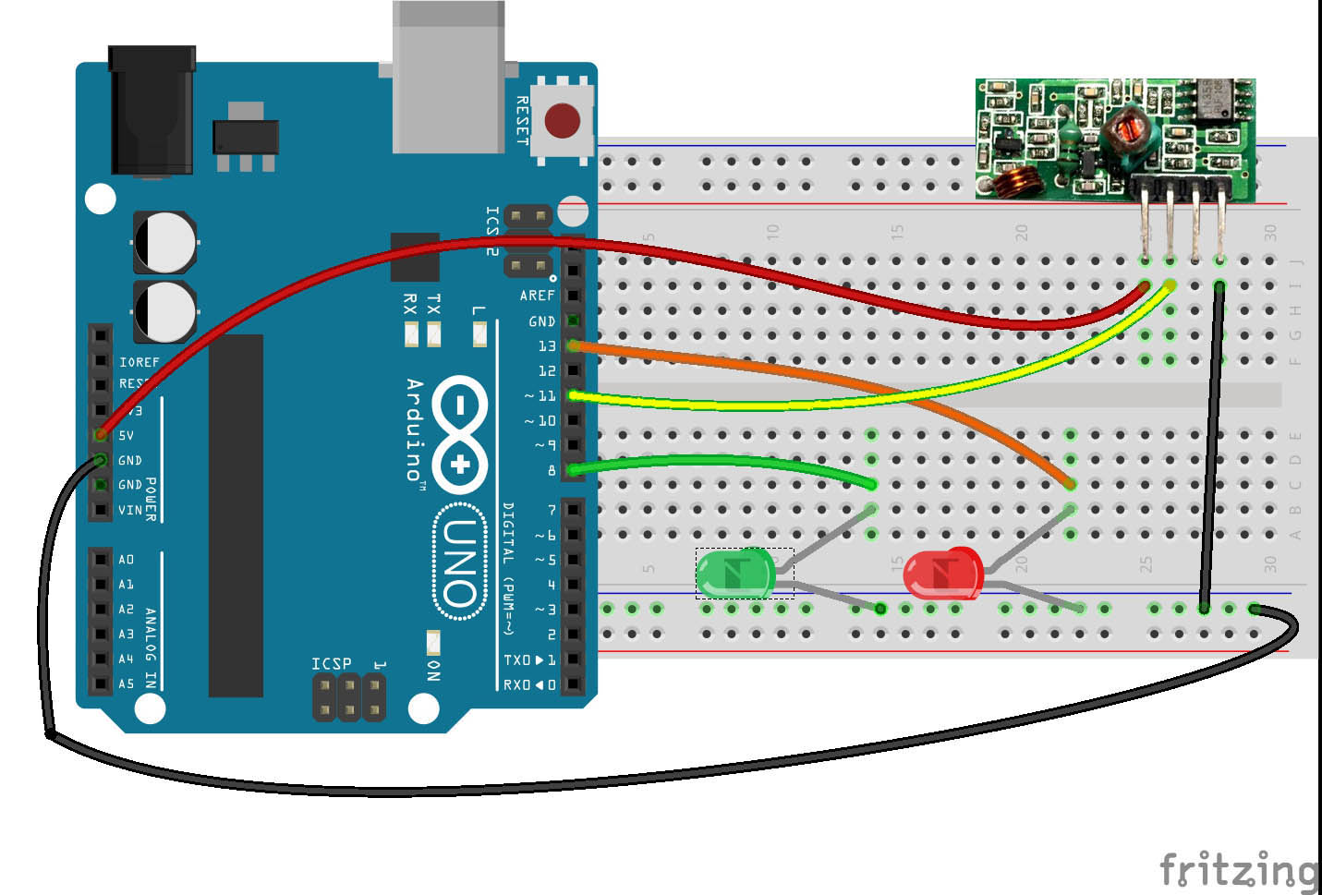
Arduino Básico
Projeto 10 – Receiver (Receptor)
Atenção
Não mexa no “parafuso”, isso alterará a frequência.
5V

